Slide 1
NHIỆT LIỆT CHÀO ĐÓN CẢ LỚP ĐÉN VỚI BÀI HỌC MỚI!

Slide 2
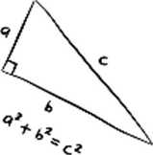
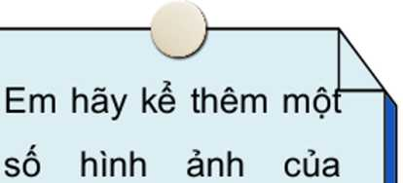
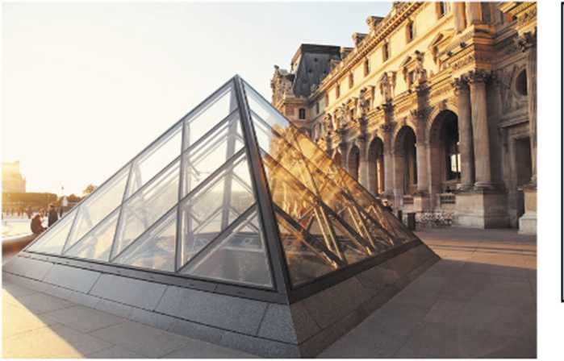
¹⁷ khởi động
Quan sát hình ảnh sau:
Hình học không gian trong thực tế.

Slide 3
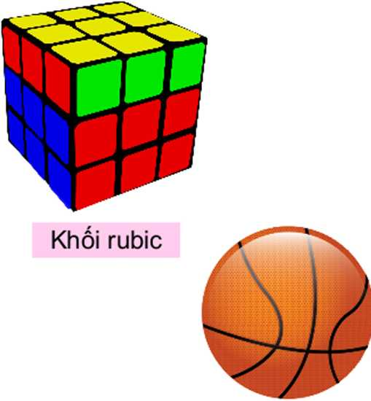
Quả bóng

Slide 4
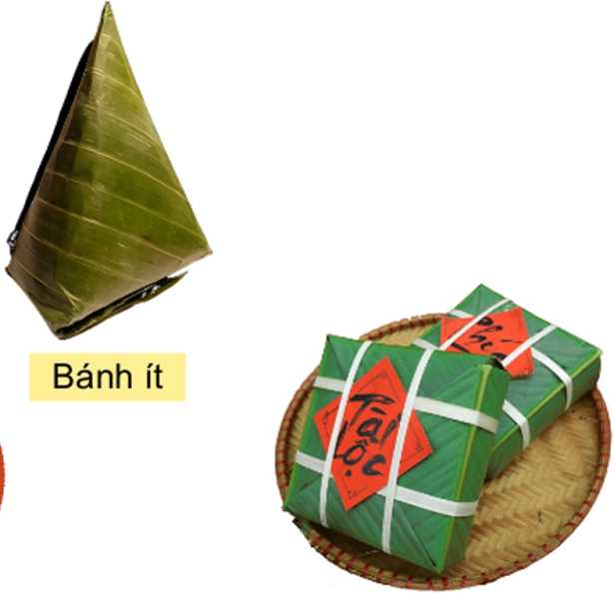
Bánh chưng

Slide 5
I
I \
□
CHƯƠNG IV. ĐƯỜNG THÀNG VÀ MẠT PHÀNG
TRONG KHÔNG GIAN. QUAN HỆ SONG SONG
BÀI 1: ĐƯỜNG THẰNG VÀ MẬT PHẰNG /1^
í
TRONG KHÔNG GIAN %.
5
I
Wl
J

Slide 6
NỘI DUNG BÀI HỌC
o
o
Khái niệm mở đầu
Các tính chất thừa nhận của hình học
• ■
không gian
Một số cách xác định mặt phẳng
©
Hình chóp và hình tứ diện

Slide 7
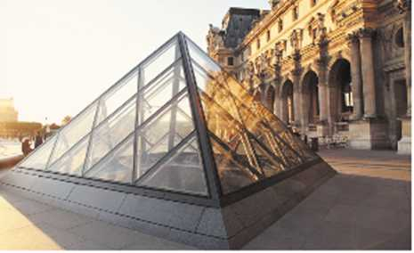
I. KHÁI NIỆM MỞĐẢU
X
/■
1. Mặt phẳng
■ Điểm và đường thẳng là đối tượng cơ bản của hình học phẳng. Từ điểm, đường thẳng và quan hệ cơ bản giữa chúng —> xây dựng nên hình học phẳng.
■ Với hình học không gian có ba đối tượng cơ bản: điểm, đường thẳng, mặt phẳng.
Kìm tự tháp nhó có dạng hình chóp tứ giác đều nằm ở sân Napoléon của Bảo tàng Louvre, Paris

Slide 8
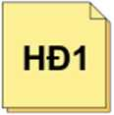
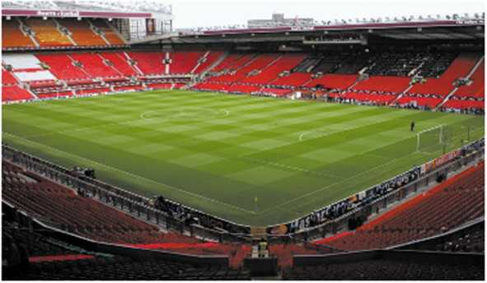
Sân vận động Old Trafford (Hình 2) ở thành phố Manchester, có biệt danh là “Nhà hát của những giấc mơ”, với sức chứa 75 635 người, là sân vận động lớn thứ hai ở Vương quốc Anh.
Quan sát Hình 2 và cho biết mặt sân vận động thường được làm phẳng hay cong.
CMặt sân vận động được làm phẳng
(Nguồn: https://shutterstock.com)
Hình 2

Slide 9
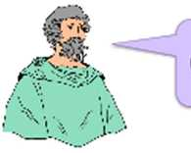
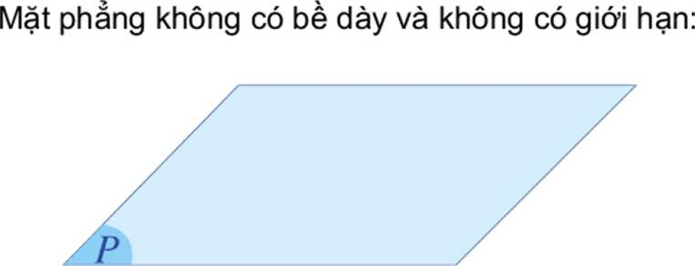
Giới thiệu về hình ảnh của mặt phẳng trong không gian
___________________________________________________________________________________/
Mặt phẳng (P) còn được viết tắt mp(P) hoặc (P).

Slide 10
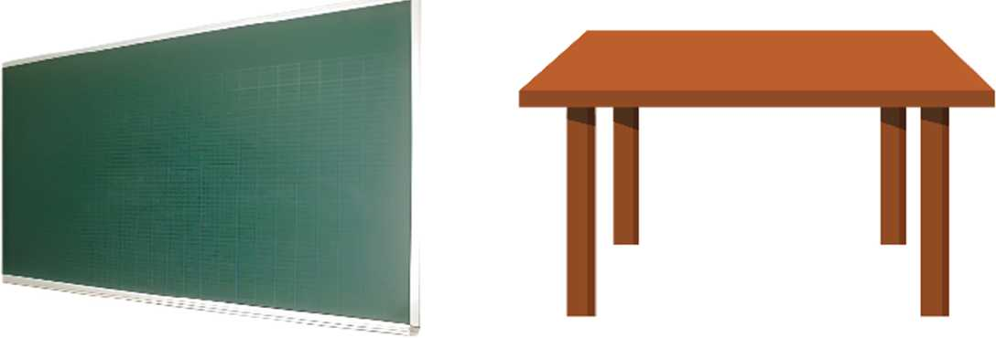
Nêu ví dụ trong thực tiễn minh họa hình ảnh của một phần mặt phẳng.
Luyện tập 1
Bảng treo tường
Mặt bàn

Slide 11
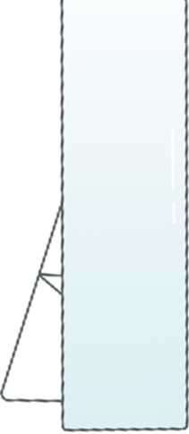
^{Tấm} gương phẳng

Slide 12
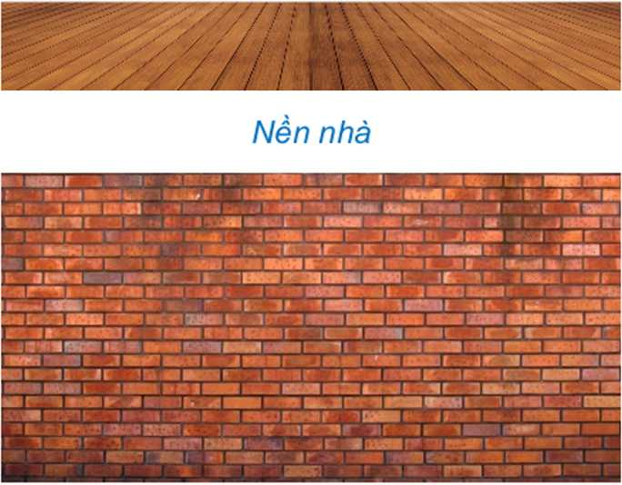
Bức tường

Slide 13
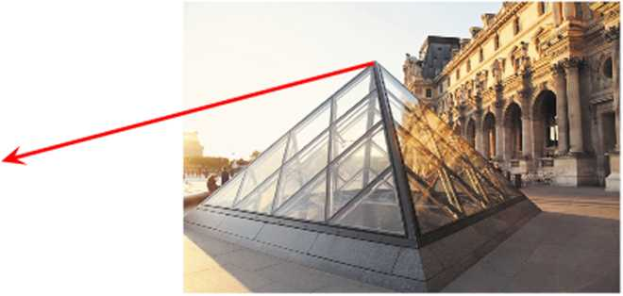
2. Điểm thuộc mặt phẳng
Quan sát Hình 1, nếu coi mặt sân Napoléon là một phần của mặt phẳng (P) thì đỉnh của kim tự tháp có thuộc mặt phẳng
---K
HĐ2
(P) hay không?
Đỉnh của kim tự tháp không thuộc mặt phẳng (P).
Kim tự tháp nhó có dạng hình chóp tứ giác dều nằm ở sân Napoỉéon của Báo tàng Louvre, Paris

Slide 14
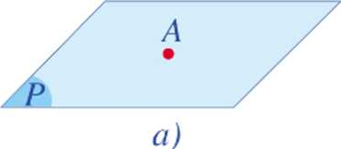
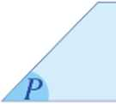
Nhân xét:
Với mỗi điểm A và mp (P) chỉ xảy ra một trong hai khả
năng:
■ Điểm A thuộc mặt phằng (P), kí hiệu A 6 (P). Ta còn nói A nằm trong (hay nằm trên) mặt phẳng (P) hay mặt phẳng (P) đi qua điểm A.
■ Điểm A không thuộc mặt phẳng (P), A Í(P)
Ta còn nói A nằm ngoài (P).
h)

Slide 15
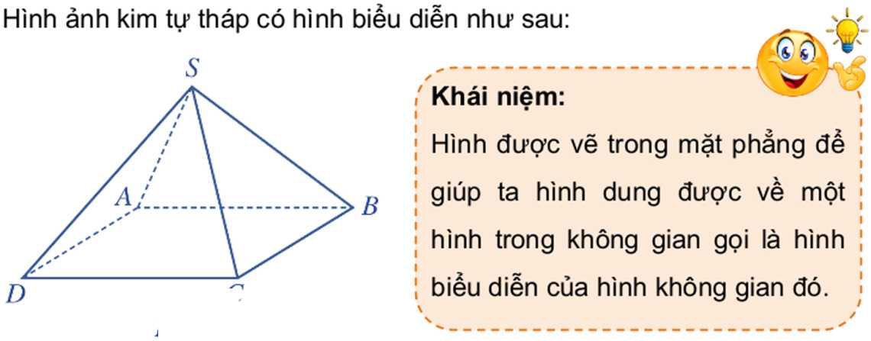
3. Hình biểu diễn của một hình trong không gian
a) Khái niệm
c
Hĩnh 6

Slide 16
3. Hình biểu diễn của một hình trong không gian
b) Quy tắc vẽ hình biểu diễn của hình trong không gian
1) Đường thẳng được biểu diễn bời đường thẳng. Đoạn thẳng được biểu diễn bời đoạnt hẳng.
2) Hai đường thẳng song song (hoặc cắt nhau) được biểu diễn bời hai đường thẳng song song (hoặc cắt nhau).
3) Hình biểu diển giữ nguyên tính liên thuộc giữa điểm với đường thẳng hoặc với đoạn thẳng.
4) Những đường nhìn thấy được vẽ bằng nét liền, những đường không nhìn thấy được vẽ bằng nét đứt.

Slide 17
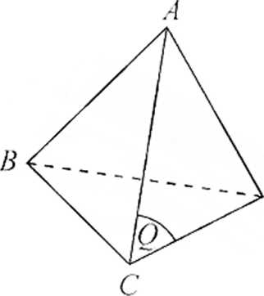
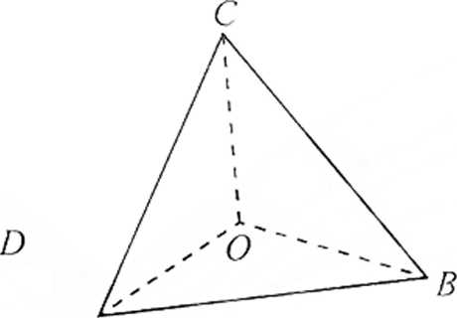
Ví dụ hình biểu diễn một số hình thường gặp:
/ 1 / 1 / 1 | c
L'
dL | 1
A

Slide 18
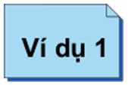
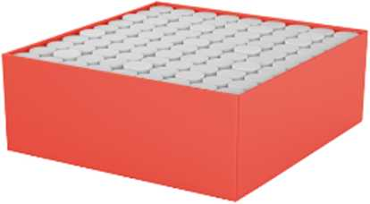
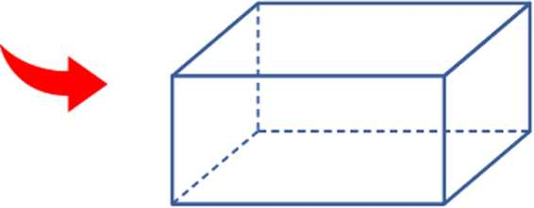
Dựa trên Hình 7, vẽ hình biểu diễn của hộp phấn
Hình biểu diễn của hộp phấn có thể vẽ
như Hình 8:
Hình 7
Hình 8

Slide 19
X **
✓
Luyện tập 2
; Vẽ hình biểu diễn của mặt ị I I
phẳng (P) và đường thẳng
a xuyên qua nó.
Chú ý: Phần không nhìn thấy được của đường thẳng a vẽ bằng nét đứt.

Slide 20
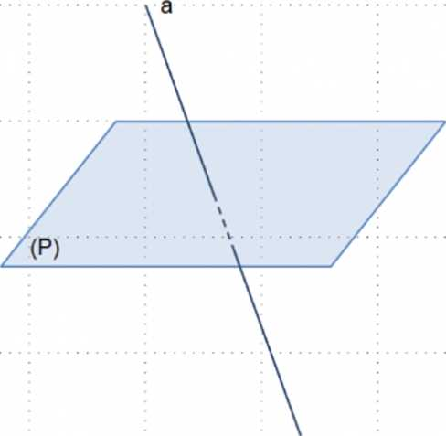
Giải

Slide 21
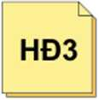
II. CÁC TÍNH CHẤT THỪA NHẶN CỦA HÌNH HỌC KHÔNG GIAN s___________________________________________________________________________
Thảo luận nhóm đôi, thực hiện HĐ3, HĐ4, HĐ5
Quan sát Hình 9 và cho biết ta cần bao nhiêu điểm đỡ để giữ cố định được xà ngang đó.
Giải
cần có 2 điểm đỡ để giữ cố định được xà ngang.
-&
(Nguồn: https://shutĩerstock.com)
Hình 9

Slide 22
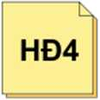
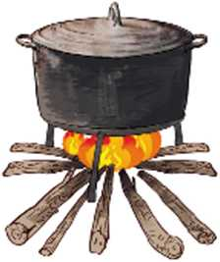
' X
; Tính chắt 1: Có một và chỉ một đường thẳng đi qua hai điểm '
I
! phân biệt cho trước
I
\
“Kiềng ba chân” là vận dụng bằng sắt, có hình vòng cung được gắn ba chân, dùng để đặt nồi lên khi nấu bếp. Bếp củi và kiềng ba chân là hình ảnh hết sức quen thuộc với gia đình ờ Việt Nam. Vì sao kiềng ba chân khi đặt trên mặt đất không bị cập kênh?
Giải: Vì ba điểm chân kiềng sẽ cùng nằm trên mặt phẳng là nền đất.

Slide 23
' X
; Tính chất 2: Có một và chỉ một mặt phẳng đi qua ba điểm ì
: không thẳng hàng cho trước.
C.... ________________________® V
Mặt phẳng qua ba điểm A, B, c không thẳng hàng được kí hiệu là mp(ABC) hoặc (ABC).

Slide 24
Lấy hai điềm trên mặt phẳng bảng, đặt thước qua hai điềm đó
và vẽ 1 đường thằng. Khi đó mọi điểm của đường thằng
CÓ
thuộc mặt phẳng bảng không?
Nêu một đường thẳng có hai điểm phân biệt thuộc một mặt phẳng thì mọi điểm của đường thẳng đều thuộc mặt phẳng đó.
I
I
I l
\
X
X

Slide 25
Nhân xét:
Nếu đường thẳng d đi qua hai điểm phân biệt A, B của mặt phẳng (P) thì đường thẳng d nằm trong mặt phẳng (P) hoặc (P) chứa d, hoặc (P) đi qua d, thường được kí hiệu là d c (P) hoặc (P) c d.

Slide 26
Áp dụng tính chất để giải thích Ví dụ 2.
Hình 13 minh họa người thợ đang kiểm tra độ phẳng của mặt sàn nhà. Hãy cho biết người thợ kiểm tra độ phẳng của mặt sàn nhà bằng cách nào?
Ví dụ 2
Người thợ đặt thước dẹt dài lên mặt sàn nhà ở các vị trí khác nhau. Nếu thước đó luôn áp sát mặt sàn, không bị cập kênh thì mặt sàn là phẳng.
Hình 13

Slide 27
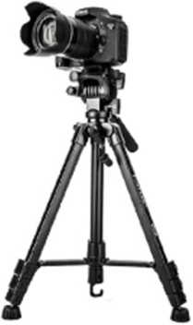
Tính chắt 4: Tồn tại bốn điểm không cùng nằm trên J mộtmặtphẳng.
\ I I I
I I I
-----K
Ví du 3 Giải thích tại sao:
■
a) Chân máy ảnh có thể đặt ở hầu hết các loại địa hình mà vẫn đứng vững.
b) Bàn ghế bốn chân thường hay bị cập kênh

Slide 28
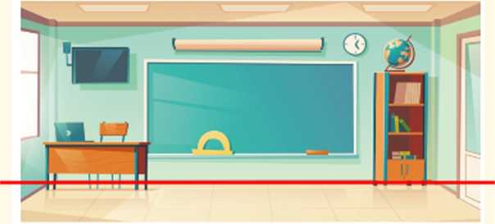
Hình 15 mô tả một phần của phòng học. Nếu coi bức tường chứa
HĐ5 bảng và sàn nhà là hình ảnh của hai mặt phẳng thì giao hai mặt phẳng đó là gì?
Giải
Giao giữa bức tường với nền nhà là một đường thẳng.
(Nguồn: hítps://shutỉersỉock. com)
Hình 15

Slide 29
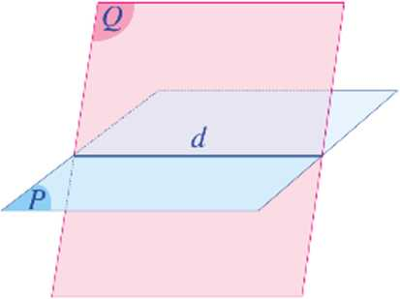
Tính chất 5: Nếu hai mặt phẳng phân biệt có một điểm I I ’ I
chung thì chúng có một đường thẳng chung duy nhất ; I I
; chứa tất cả các điểm chung của hai phẳng đó. !
ì I
Chú ý
Đường thẳng chung d (nếu có) của hai mặt phẳng phân biệt (P) và (Q) được gọi là giao tuyến của hai mặt phẳng đó.
Kí hiệu d = (P) n (Q).
Hình 16

Slide 30
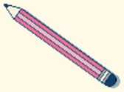
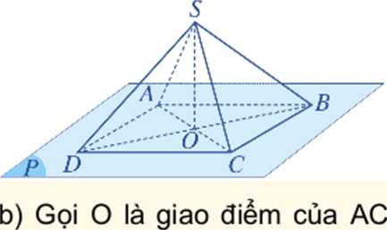
-ị Trong mặt phẳng (P), cho hình bình hành ABCD, ngoài mặt
Ví dụ 4
phẳng (P) cho một điểm s. Hãy xác định:
a) Giao tuyến của hai mặt phẳng (SCB) và (SCD);
b) Giao điểm của mặt phẳng (SAC) và đường thẳng BD.
Giải
a) Vì s và c cùng thuộc hai mặt phẳng (SCB) và (SCD) nên giao tuyến của hai mặt phẳng (SCB) và (SCD) là đường thẳng sc.
và BD. Khi đó, vì o là điểm thuộc mặt phẳng
(SAC) nên o là giao điểm của mặt phẳng (SAC) và đường thẳng BD.

Slide 31
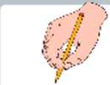
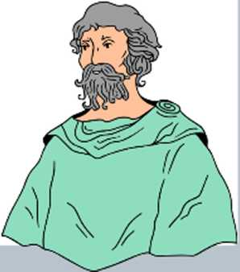
Nhãn xét: Cách tìm giao tuyến và giao điểm
□ Có thể xác định giao tuyến của hai mặt phẳng bằng cách tìm hai điểm chung của chúng.
□ Để tìm giao điểm của đường thẳng a và (P) (giả thiết tồn tại) ta làm như sau: Chọn một đường thẳng b, sao cho b c (P), tìm giao điểm a (ì b = M. Khi đó M là giao điểm cần tìm.

Slide 32
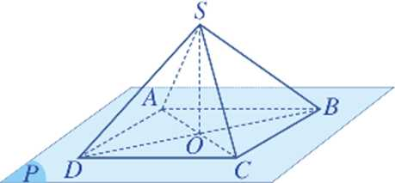
Trong Ví dụ 4, xác định giao tuyến của hai mặt phẳng (SAC)và (SBD).
Luyện tập 3
Giải Ta có: AC cắt BD tại o nên o thuộc hai mặt phẳng (SAC) và (SBD).
Mà s cũng thuộc hai mặt phẳng (SAC) và (SBD).
Do đó: SO là giao tuyến của hai mặt phẳng.

Slide 33
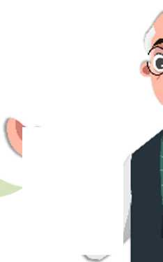
III. MỌT SỐ CÁCH XÁC ĐỊNH MẠT PHẢNG
s_________-____________________________-_________________________r
?
Em hãy suy nghĩ và dự đoán cho câu hỏi:
Trong hình học phẳng, đường thẳng xác định khi biết ít nhất hai điểm phân biệt. Vậy trong không gian, mặt phẳng xác định khi có ít nhất những yếu tố nào?

Slide 34
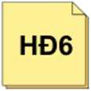
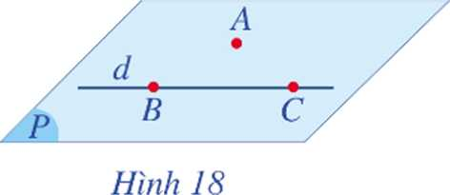
Thảo luận nhóm đôi
Cho điểm A không thuộc đường thẳng d. Lấy hai điểm B và c thuộc đường thẳng d (Hình 18).
a) Mặt phẳng đi qua ba điểm A, B, c có đi qua đường thẳng d hay không?
b) Có bao nhiêu mặt phẳng đi qua điểm A và đường thẳng d?

Slide 35
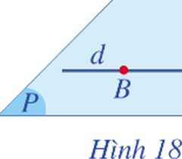
a) Do nếu mặt phẳng đi qua hai điểm của d thì sẽ d sẽ thuộc mặt phẳng đó. Mà d đi qua B, c G (ABC)
Nên mặt phẳng đi qua ba điểm A, B, c sẽ đi qua đường thẳng d.
A
c
b) Có duy nhất một mặt phẳng đi qua điểm A và đường thẳng d.

Slide 36
ọ
Em hãy khái quát tính chất: Có bao nhiêu mặt phẳng qua điếm A và đường thẳng d cho trước?
Định lí 1
Cho điểm A không thuộc đường thẳng
d. Khi đó, qua điểm A và đường thẳng d có một và chỉ một mặt phẳng, kí hiệu
mp(A, d) hoặc (A, d).
c

Slide 37
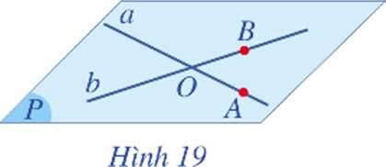
Cho hai đường thẳng a và b cắt nhau tại o. Lấy điểm A trên đường thẳng a (A * O), lấy điểm B trên đường thẳng b (B * O).
HĐ7
a) Mặt phẳng đi qua ba điểm A, B, o có đi qua hai đường thẳng a và b hay không?
■ Mặt phẳng đi qua A, o nên đi qua đường thẳng a.
■ Mặt phẳng đi qua B, o nên đi qua đường thẳng b.
b) Có bao nhiêu mặt phẳng đi qua hai đường thẳng a và b?
Có một mặt phẳng đi qua hai đường thẳng a và b.

Slide 38
ĩí ---------------
^{w} Định lí 2
Cho hai đường thẳng a và b cắt nhau. Khi đó, qua a và b có một và chỉ một mặt phẳng, kí hiệu
mp(a,b).

Slide 40
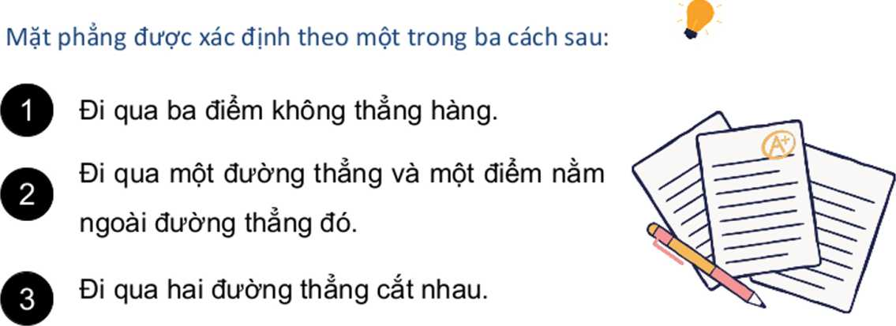
Vậy trong không gian, mặt phẳng xác định theo những cách nào?

Slide 41
Ví dụ 5
a) Cho điểm A không thuộc đường thẳng d. Trên d lấy 3 điểm B, c, D đôi một khác nhau. Chứng minh rằng bốn điểm A, B, c, D thuộc một mặt phẳng.
b) Cho hai đường thẳng a, b cắt nhau tại o. Đường thẳng c không đi qua o và cắt các đường thẳng a, b. Chứng minh rằng ba đường thẳng a, b, c cùng nằm trên một mặt phẳng.

Slide 42
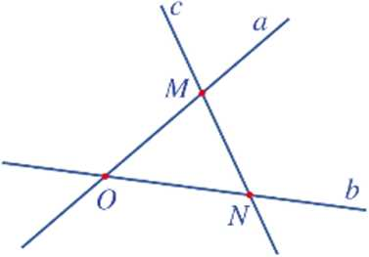
b) Theo định lí 2, qua hai đường thẳng a, b có mặt phẳng (/?). Giả sử đường thẳng c cắt hai đường thẳng a, b lần lượt tại các điểm M, N. Vì c không đi qua 0 nên M khác N. Ta có M 6 a, N e b nên M, N 6 (/?). Suy ra c nằm trong mặt phẳng (/?).
Vậy ba đường thẳng a, b, c cùng nằm trong một mặt phẳng.

Slide 43
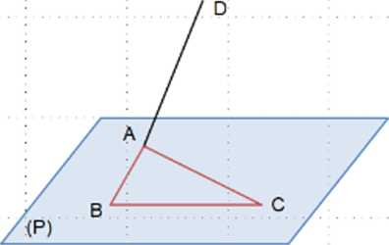
Trong mặt phẳng (P) cho tam giác ABC. Điểm D không thuộc mặt phẳng (P). Hỏi qua hai đường thẳng AD và BC có xác định được một mặt phẳng không?
Luyện tập 4
Giải
Giả sử có mặt phẳng (a) đi chứa hai đường thẳng AD và BC.
Khi đó A, B, c, D e (a) mà A, B; c e (P)
Suy ra mặt phẳng (a) trùng mặt phẳng (P),
nhưng điếm D không thuộc (P).
Suy ra mâu thuẫn.
Vậy AD và BC không xác định được một mặt phẳng.

Slide 44
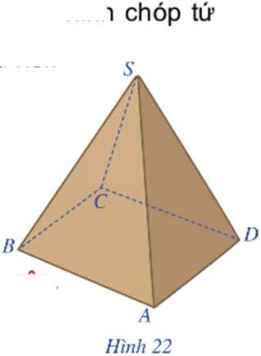
IV. HÌNH CHÓP VÀ HÌNH TỨ DIỆN
1. Hình chóp
Thảo luận nhóm đôi
Hình 22 là hình ảnh của một hộp quà lưu niệm có dạng hình
giác đều S.ABCD. Quan sát Hình 22 và trả lời các câu hỏi:
a) Đỉnh s có nằm trong mặt phẳng (ABCD) hay không?
Đỉnh s không nằm trong mặt phẳng (ABCD).
b) Mỗi mặt phẳng của hộp quà lưu niệm có dạng hình gì?
Các mặt bên của hộp quà lưu niệm có dạng hình tam giác cân.
Mặt đáy của hộp quà lưu niệm có dạng hình vuông.

Slide 45
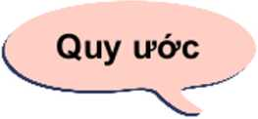
Khi nói đến tam giác, có thể hiểu là hình gồm ba cạnh của nó hoặc là hình gồm ba cạnh và các điểm nằm trong tam giác đó.

Slide 46
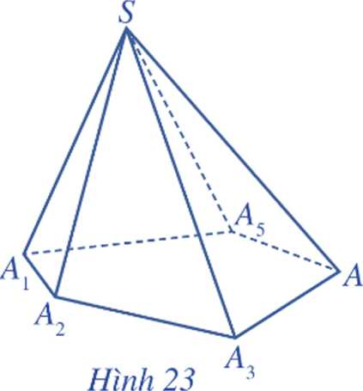
KÉT LUẬN
Trong mặt phẳng (P), cho đa giác A₁A₂...A_{n} (n > 3). Lấy một điểm s nằm ngoài (P). Nối s với các đỉnh A_{r} A₂,..., A_{n} để được n tam giác SA^, SA₂A₃,..., SA_{n}A_{r} Hình gồm n tam giác đó và đa giác A_{x}A₂...A_{n} được gọi là hình chóp và kí hiệu là s. A.A,...A .
• 12 n

Slide 47
 | Chú V
5’ | Trong hình chóp s. A₁A₂...A_{n}:
/Á\ /7 ^{Â}\Z' \ Hình 23 | ■ Điểm s gọi là đỉnh; ■ Đa giác A₁A₂„.A_{n} gọi là mặt đáy; ■ Các tam giác SA_{X}A₂, SA₂A₃,..., SA_{n}A_{x} được gọi là các mặt bên; ■ Các đoạn thẳng SA_{r}SA₂,...,SA_{n} được gọi là các cạnh bên; ■ Các cạnh của mặt đáy được gọi là các cạnh đáy.
Ta gọi hình chóp có đáy tam giác, tứ giác, ngũ giác,... lần lượt là hình chóp tam giác, hình chóp tứ giác, hình chóp ngũ giác,...

Slide 48
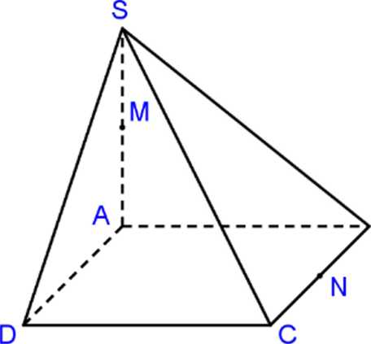
-----------Lj
Ví dụ 6
Cho hình chóp S.ABCD có đáy là hình bình hành. Gọi M, N lần lượt là trung điểm của các cạnh SA, BC.
a) Xác định giao điểm của mặt phẳng (DMN) với các đường thẳng AB, SB.
b) Xác định giao tuyến của mặt phẳng (DMN) với các mặt phẳng (SAB) và (SBC).

Slide 49
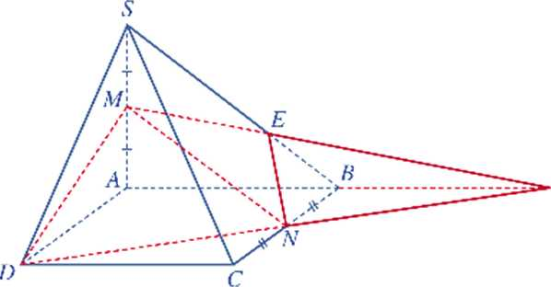
Giải
a) Trong mặt phẳng (ABCD) có DN cắt AB tại p. Vì p G DN nên p e (DMN).
Do đó, p là giao điểm của mặt phẳng (DMN) với AB.
Trong mặt phẳng (SAB) có MP cắt SB tại E. Vì E e MP nên E e (DMN). Do đó, E là giao điểm của mặt phẳng (DMN) với SB.

Slide 50
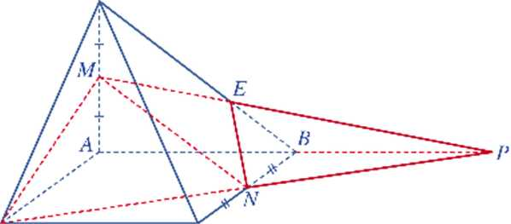
Giải
b) Vì M và E cùng thuộc hai mặt phẳng (DMN) và (SAB) nên giao tuyến của hai mặt phẳng (DMN) và (SAB) là đường thẳng ME.
Vì N và E cùng thuộc hai mặt phẳng (DMN) và (SBC) nên giao tuyến của hai mặt phẳng (DMN) và (SAB) là đường thẳng NE.

Slide 51
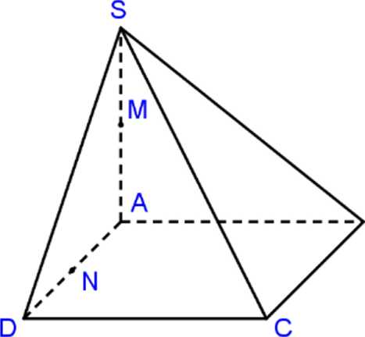
Cho hình chóp S.ABCD có đáy là hình binh hành. Gọi M, N lần lượt là trung điểm của các cạnh SA và AD.
Luyện tập 5
k___________________A
a) Xác định giao điểm của mặt phẳng (CMN) với các đường thẳng AB, SB.
b) Xác định giao tuyến của mặt phẳng (CMN) với mỗi mặt phẳng (SAB) và (SBC).

Slide 52
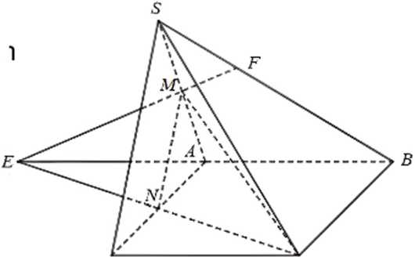
Giải
a)
Trong mặt phẳng (ABCD): Gọi giao điểm
của AB với NC là E. Mà NC c (CMN) Suy ra E là giao điểm của AB và (CMN).
Trong mặt phẳng (SAB): Gọi F là giao điểm của EM và SB.
D
c
Mà EM c (CMN)
Suy ra F là giao điểm của SB và (CMN).

Slide 53
b)
Ta có: M e SA mà SA c (SAB) nên M e
(SAB);
M e CM mà CM c (CMN) nên M e
Do đó M là giao điểm của hai mặt phẳng Tà (ặiMtèt).
AB lì CN = {E}; AB c (SAB); CN c (CMN). Do đó E là giao điểm của hai mặt phẳng
(SAB) và (CMN).
=> EM là giao tuyến của (SAB) và (CMN).

Slide 54
b)
Ta có: c G sc mà sc c (SBC); c e CM ma CM c (CMN). Do đó c là giao điểm của hai mặt phẳng (SBC) và (CMN).
Ta lại có: _{E}
SB n EM = {F}; SB c (SBC); EM c (CMN). Do đó F là giao điểm của hai mặt phẳng (SBC) và (CMN).
=> CF là giao tuyến của hai mặt phẳng (SBC) và (CMN).

Slide 55
2. Hình tứ diện
------1\
HĐ9
Hình 25 là hình ảnh của khối rubik tam giác (Pyraminx).
Quan sát Hình 25 và trả lời các câu hỏi:
a) Khối rubik tam giác có bao nhiêu đỉnh? Các
< đỉnh có cùng nằm trong một mặt phẳng không?
^4 đỉnh. Các đỉnh không cùng nằm trong một mặt phẳng.
b) Khối rubik tam giác có bao nhiêu mặt? Mỗi mặt
của khối rubik tam giác là những hình gì?
^4 mặt. Mỗi mặt của khối rubik tam giác là hình tam giác.
Hình 25

Slide 57
Trong hình tứ diện ABCD:
■ Các điểm A,B,C,D gọi là các đỉnh.
■ Các đoạn thẳng AB, BC, CD, DA, AC, BD: các cạnh của tứ diện.
■ Hai cạnh không đi qua cùng một đỉnh là hai cạnh đối diện.
■ Các tam giác ABC, ACD, ABD, BCD: các
A
mặt của tứ diện.
■ Đỉnh không thuộc một mặt của tứ diện là đỉnh đối diện với mặt đó.

Slide 58
GHI NHỚ
■ ■
□ Hình tứ diện có các mặt là tam giác đều gọi là hình tứ diện đều.
□ Mỗi hình chóp tam giác là một hình tứ diện. Ngược lại, nếu ta quy định rõ đỉnh và mặt đáy trong một hình tứ diện thì hình tứ diện đó trở thành hình chóp tam giác.
> *

Slide 59
Ví dụ 7
Cho hình tứ diện ABCD. Các điểm M, N, p lần lượt thuộc các cạnh
. _ . _ . ___ ,___AM 1 AN
AB, AC, AD sao cho: 7-7 = „; —7 = AB 3 AC
2. AP_ _ 1
3’ AD ~ 2
a) Xác định E, F, G lần lượt là giao điểm của các đường thẳng
MN, MP, NP với mặt phẳng (BCD).
b) Chứng minh rằng các điểm E, F, G thẳng hàng.

Slide 60
Giải
a)
■ Trong mặt phẳng (ABC), gọi E là giao điểm của MN và BC. Vì E e BC nên E e (BCD) => E là giao điểm của MN với mặt phẳng (BCD).
■ Trong mặt phẳng (ABD), gọi F là giao điểm của MP và BD. Vì F G BD nên F e (BCD) => F là giao điểm của MP với mặt phẳng (BCD).
■ Trong mặt phẳng (ACD), gọi G là giao điểm của NP và CD. Vì G e CD nên G e (BCD) => G là giao điểm của NP với mặt phẳng (BCD).

Slide 61
Giải
b) Do E, F, G cùng thuộc hai mặt phẳng phân biệt (MNP) và (BCD) nên theo Tính chất 5, các điểm E, F, G đều thuộc giao tuyến của hai mặt phẳng (MNP) và (BCD). Vậy ba điểm E, F, G thẳng
hàng.
' Nhân xét: Để chứng minh ba điểm thẳng hàng, •
3 " . ỉ
; ta có thê chỉ ra ba điêm đó cùng thuộc hai mặt ; . 3 ...... !
! phăng phân biệt.

Slide 62
r 'ĩ
Luyện tập 6
k Â
Cho hình tứ diện ABCD. Các điểm M, N, p lần lượt thuộc các cạnh
. _ . _ ______AM 1 AN
AB, AD, BC sao cho: 77 = =
AB 3 AD
2 BP _3
3’ BC ~ 4
a) Xác định E, F lần lượt là giao điểm của các đường thẳng AC,
BD với mặt phẳng (MNP).
Chứng minh rằng các đường thẳng NE, PF và CD cùng đi qua
một điềm.

Slide 63
A
Giải
■ Trong mặt phẳng (ABC), gọi giao điểm của MP với AC là E. Mà MP c (MNP) nên E là giao điểm của AC với (MNP).
■ Trong mặt phẳng (ABD), gọi giao điểm của MN với BD là F. Mà MN c (MNP) nên F là giao điểm của BD với (MNP).
B
F

Slide 64
A
Giải
b)
Trong mặt phẳng (ACD), nối NE cắt CD tại I.
Ta có: I 6 NE => I G (MNP)
I G CD => I 6 (BCD).
Khi đó I thuộc giao tuyến của (MNP) và (BCD).
Mà PF là giao tuyến của (MNP) và (BCD).
Suy ra PF đi qua I.
Vậy các đường thẳng NE, PF và CD cùng đi qua một điểm.
B
E

Slide 65
BÀI TẬP TRẮC NGHIỆM
Câu 1: Cho bốn điểm không đồng phẳng, ta có thể xác định được nhiều nhất bao nhiêu mặt phẳng phân biệt từ bốn điểm đã cho ?
s X

Slide 66
BÀI TẬP TRẮC NGHIỆM
Câu 2: Cho hình chóp S.ABCD. Gọi I là giao điểm của AC và BD, J là giao điểm của AB và CD, K là giao điểm của AD và BC. Trong các khẳng định sau, khẳng định nào sai?
A X
c. (SAD)íì (SBC) = SK
D. (SAC) n (SAD) = AB

Slide 67
BÀI TẬP TRẮC NGHIỆM
Câu 3: Một hình chóp có đáy là ngũ giác có số mặt và số cạnh là:
c. 5 mặt, 5 cạnh | K
D. 5 mặt, 10 cạnh | K
A. 6 mặt, 10 cạnh
ìữ B í mát, 5 canh K

Slide 68
BÀI TẬP TRẮC NGHIỆM
Câu 4: Cho bốn điểm A,B,C,D không cùng nằm trong một mặt phẳng. Trên
AB, AD lần lượt lấy các điểm M và N sao cho MN cắt BD tại I. Điểm I không thuộc mặt phẳng nào sao đây:
A. (BCD) K
\ X
c. (CMN)
B. (ABD)
D. (ACD)

Slide 69
BÀI TẬP TRẮC NGHIỆM
Câu 5: Cho tứ diện s.ABC. Trên SA,SB và sc lấy các điểm D,E và F sao cho DE cắt AB tại l,EF cắt BC tại J, FD cắt CA tại K. Khẳng định nào sau đây đúng?
B. Ba điểm I, J, K thẳng hà

Slide 70
LUYỆN TẬP
Bài 1 (SGK - tr.94) Khi trát tường, dụng cụ không thể thiếu của người thợ là thước dẹt dài. Công dụng của thước dẹt này là gi? Giải thích.
Công dụng của thước dẹt: Kiếm tra xem mặt tường đã phẳng chưa.
Áp thước vào mặt tường, nếu thước đó luôn áp sát mặt tường (không bị cập kênh) thì mặt sàn là phẳng.

Slide 71
Bài 2 (SGK-tr.94) Hình 29 là hình ảnh của chặn giấy bằng gỗ có bốn mặt phân biệt là các tam giác. Vẽ hình biểu diễn của chặn giấy bằng gỗ đó.

Slide 72
Bài 3 (SGK-tr.94) Cho ba đường thẳng a, b, c không cùng nằm trong một mặt phẳng và đôi một cắt nhau. Chứng minh rằng ba đường thẳng a, b, c cùng đi qua một điếm, hay còn gọi là ba đường thẳng đồng quy.
Giải
Giả sử: a n b = c,a n c = B, b n c = A. Sao cho: A, B, c không đồng quy (1)
Khi đó: B và c thuộc đường thẳng a.
Mà: B E c, c c (b,c); c ^{e} b, b c (b, c). Suy ra: BC c (b, c)
Do đó: a c (b, c) => ba đường thẳng a,b,c đổng phẳng. Trái với giả thiết ba đường thẳng không cùng nằm trong mặt phẳng.
Kết luận: Ba điểm A, B, c phải trùng nhau; hay a,b,c đồng quy.

Slide 73
Bài 4 (SGK - tr.94) Cho hình chóp S.ABCD có AC cắt BD tại o và AB cắt CD tại p. Điểm M thuộc cạnh SA (M khác s, M khác A). Gọi N là giao điểm của MP và SB, I là giao điểm của MC và DN. Chứng minh rằng s, o, I thẳng hàng.

Slide 74
Giải
■ Ta có: s e (SAC) vàS G (SBD)
Mặt khác: AC n BD = {O}; AC c (SAC); BD c Do đó o là giao điểm của (SAC) và (SBD).
Suy ra so là giao tuyến của (SAC) và (SBD).
■ Trong mặt phẳng (DMNC) có:
DN n MC = {I}; DN c (SDB); MC c (SAB). Do đó I là giao điểm của (SAC) và (SBD).
K
s
D
Suy ra giao tuyến so của hai mặt phẳng này đi qua điểm I.
Vậy s, I, o thẳng hàng.

Slide 75
VẬN DỤNG
Bài 5 (SGK - tr.94)
Cho hình chóp S.ABC. Các điểm M, N lần lượt thuộc các cạnh SA, sc sao cho
MA= 2MS, NS = 2NC.
a) Xác định giao điểm của MN với mặt phẳng (ABC).
b) Xác định giao tuyến của mặt phẳng (BMN) với mặt phẳng (ABC).

Slide 76
Giải
a) Trong mặt phẳng (SAC), gọi giao điểm của MN và AC là p. Mà AC c (ABC)
Suy ra p là giao điểm của MN và (ABC).
b) Ta có MN n (ABC) = {P} nên p e (ABC)
Lại có p e MN mà MN c (BMN) nên p e (BMN)
Do đó p là giao điểm của (BMN) và (ABC).
Mặt khác: B e (BMN) và B e (ABC).
Do đó B là giao điểm của (BMN) và (ABC).
Vì vậy BP là giao tuyến của (BMN) và (ABC).
A.

Slide 77
Bài 6 (SGK - tr.94) Cho hình chóp tứ giác S.ABCD có đáy không là
hình thang. Gọi M là trung điểm của SA.
a) Xác định giao điểm của CD với mặt phẳng (SAB).

Slide 78
Giải
a) Trong mặt phẳng (ABCD): gọi giao điểm của AB và CD là N.
Mà AB c (SAB)
Do đó N là giao điểm CD và (SAB).
b) Ta có: AB n CD = {N}; AB c (SAB); CD c (SCD)
Do đó N thuộc (SAB) và (SCD).
Lại có: s (SAB) và s (SCD).
Nên s thuộc (SAB) và (SCD).
Vì vậy SN là giao tuyến của (SAB) và (SCD)
c) Ta có: c e (SBC) và c e (MCD).
Do đó c là giao điểm của (SBC) và (MCD).
Trong mặt phẳng (SAB), gọi Q là giao điểm của MN và SB.
Mà MN c (MCD) và SB c (SBC)
Vì vậy CQ là giao tuyến của (SBC) và (MCD).
N

Slide 79
HƯỚNG DẪN VỀ NHÀ
/-------------------\
o
Hoàn thành Bài 7
SGK tr.94 và bài tập SBT
—
o
Chuẩn bị bài sau
- Bài 2
ôn tập kiến thức đã học

Slide 80
CẢM ƠN Sự CHÚ Ý
LẮNG NGHE CỦA CÁC EM!

